Slide 1

AUNION TECH
CORPORATE PREENTATION

Slide 2

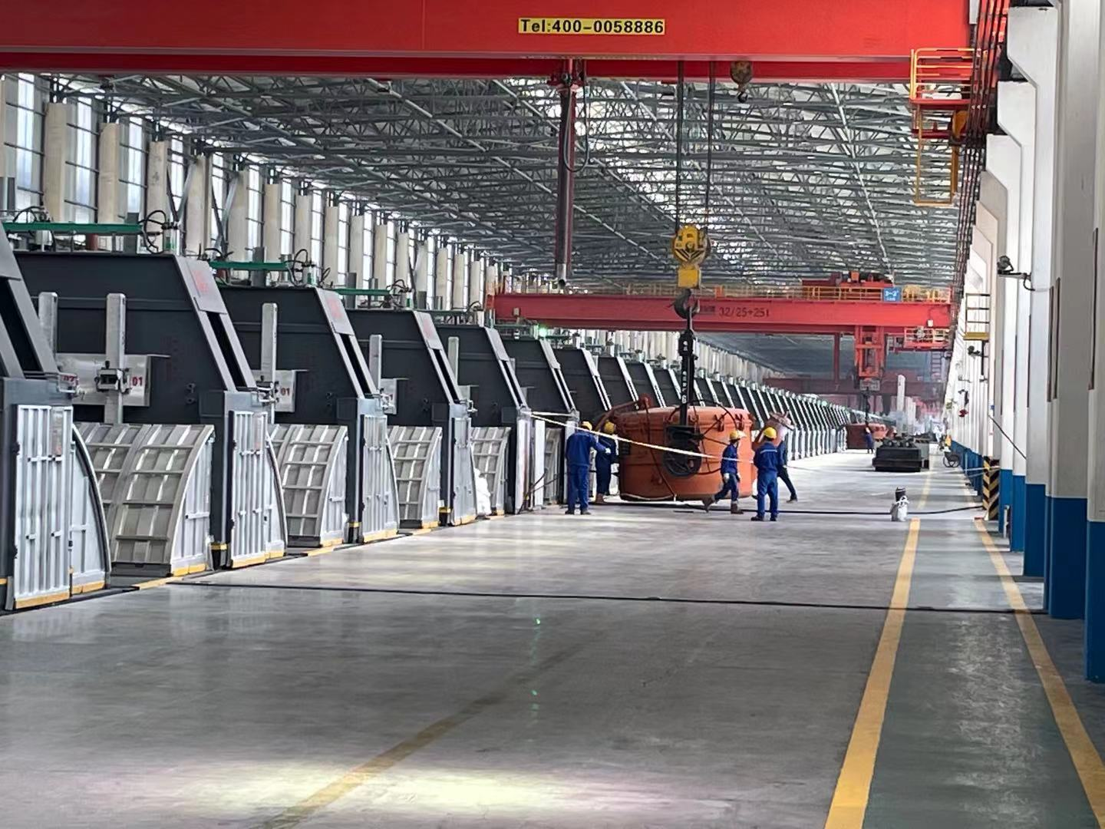
概述介绍
1
施工对象
某电解铝公司
云南某铝业总投资约65.2亿元，分两期进行建设，2020年底全部建成。全部达产后，年可实现工业产值130亿元左右，税收10亿元以上。项目落户云南以来，从开工到投产仅用一年多时间，实现了项目高质量、高标准快速建成投产，创造了云南工业项目建设的“超级速度”。
公司名称

Slide 3
背景分析
2
光纤传感
电解槽漏液检测系统
光纤测温
随着电解铝工业不断地发展,许多铝电解企业通过强化电流来提高铝产量.伴随电流强度的增大,电解槽温度会急剧上升,生产过程控制不当极易使能量平衡遭到破坏,造成电解铝过程中能源的浪费,同时使槽帮变得越来越薄.如不提前对槽壳采取检测措施,会使铝液不断腐蚀槽壁,直至产生"漏槽"的危险. 由于槽壳表面温度能反映槽帮结壳的厚度,表面热流量损失可以反映槽壳能量平衡变化,据此通过光纤传感测温实现电解槽漏液检测。
公司名称

Slide 4
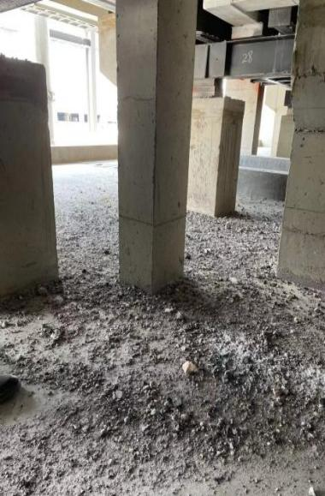
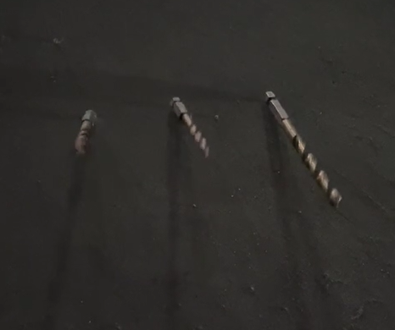
背景分析
2
现场环境
测温方式对比
由于有电流通过导体就会产生磁场，电解槽为大型预焙槽，电解铝产生的电流大约为300KA~400KA ，每个槽体都会有5~6根立柱母线，因此电解槽周边会产生强磁场。电解槽漏液测温检测为槽体底部，常有大块炉渣掉落，测温环境恶劣，列出如下对比。
公司名称
强磁场可使
钻头悬空晃动

Slide 5
背景分析
2
测温方式对比
类型 | 优势 | 劣势
光纤测温 | 传感器无需电源，通过光信号传输，不受强磁场干扰 | 使用光学传感器，产品价格相对较高
 | 高精度（精度：±0.5℃）、高分辨率（0.1℃） | 光纤受材料影响，可测最高温度为1750℃
 | 多种封装形式可选，依需求可选，长期使用稳定性好
热电偶测温 | 传统测温方法，生产成本低 | 测温精度低（精度：20℃的温度差异）
 | 传统测温方法，施工便捷 | 受材料影响最高可测到1600℃，需经常维护更换。
红外测温 | 非接触测温，可测量负几十度到三千多度。 | 测温精度低（精度：与被测物体温差3%-5%）
 |  | 生产成本高，受反射率影响，温度差异大

Slide 6
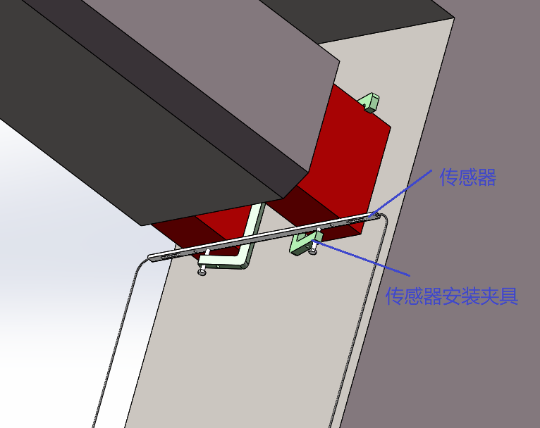
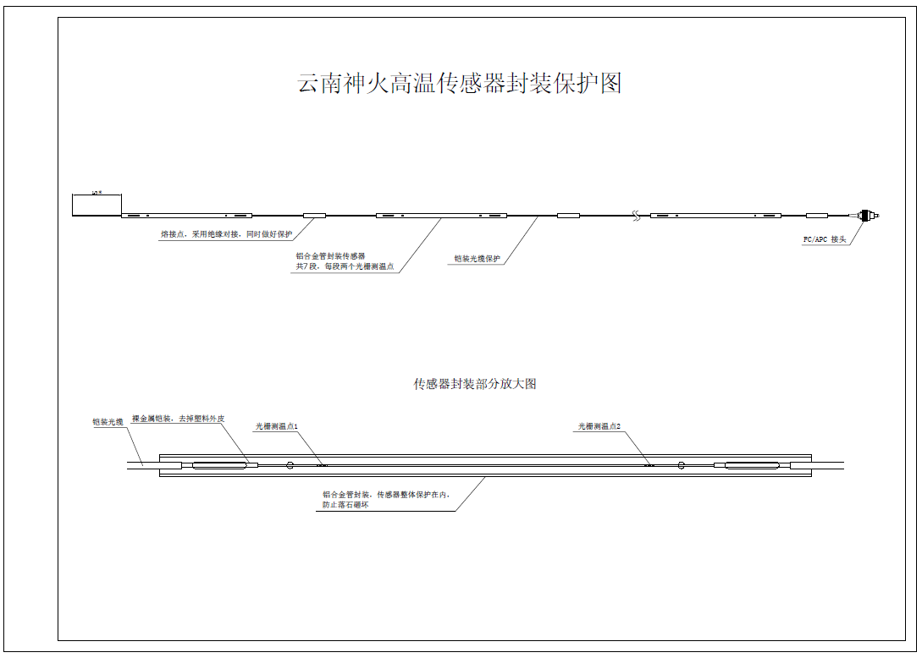
问题分析
3
选定方案
初期实地勘测设计方案
经实地测量做出如下初步设计方案：
1.使用聚酰亚胺涂层光纤，连接仪表和光栅，光栅在光纤上以串联的方式，一根光纤串14段光栅，光栅作为感温部分，栅区使用金属管封装。
2.光纤采用PTFE（聚四氟乙烯）护套管保护。PTFE可在-180～260ºC温度下长期使用。
3.按照每个罐体有112个测试点，测点间隔0.5m来计算，一个罐体需8根光纤。每根光纤长度为15米（不含尾纤长度，尾纤长度取决于机房至电解槽体的距离）
4.陶瓷管封装用耐高温胶固定于罐体上，或者螺栓配合夹具紧固在罐体。
公司名称

Slide 7

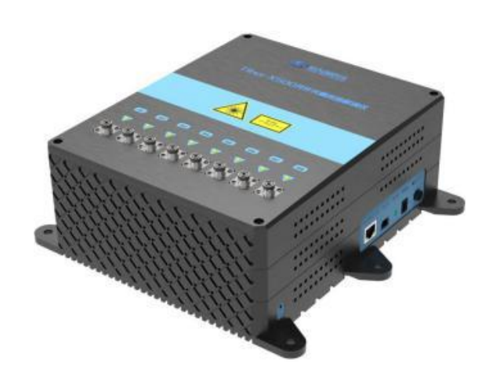
问题分析
2
技术指标
电解槽漏液检测系统
系统选型-准分布式光纤传感测温
品名 型号 规格
1.光纤光栅温度传感器 Aut S302 量程：0~ 300℃
精度：±0.5℃
分辨率：0.1℃
灵敏度：10pm/℃
2.光纤光栅解调仪 Aut X300 分辨率 ：0. 2pm
精度 ：±2pm
采样速率 ：10Hz
输入功率 : 15w
公司名称

Slide 8
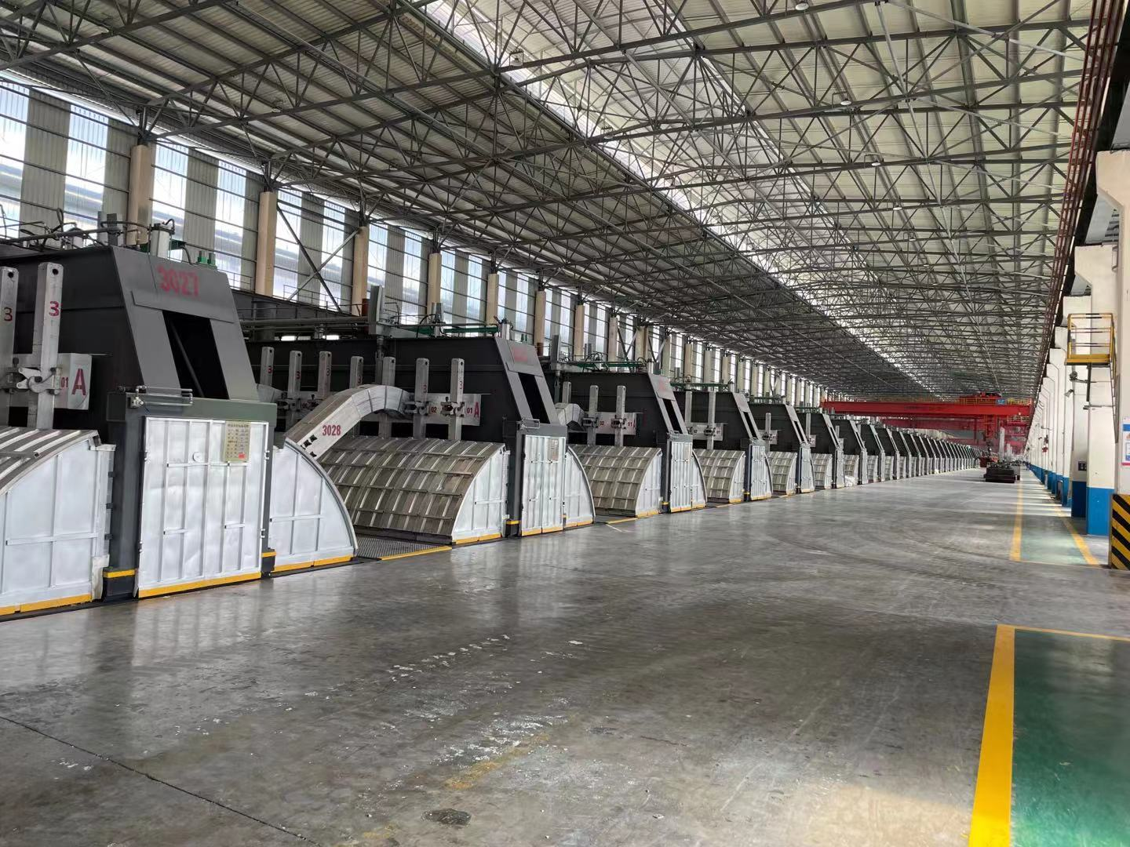
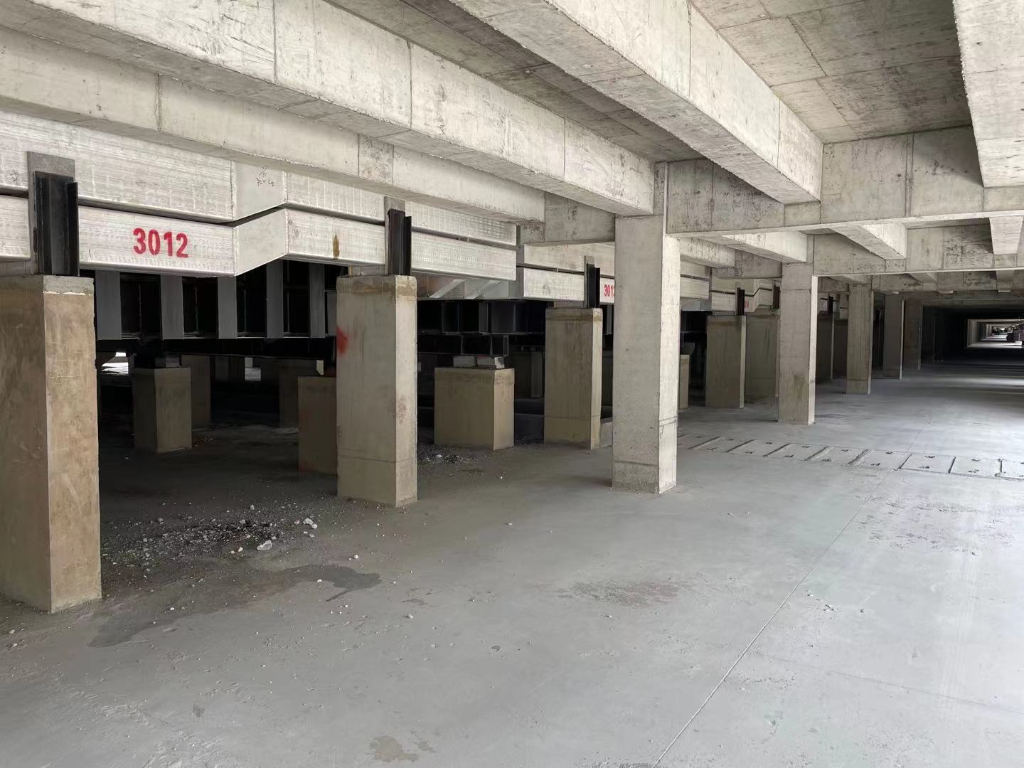
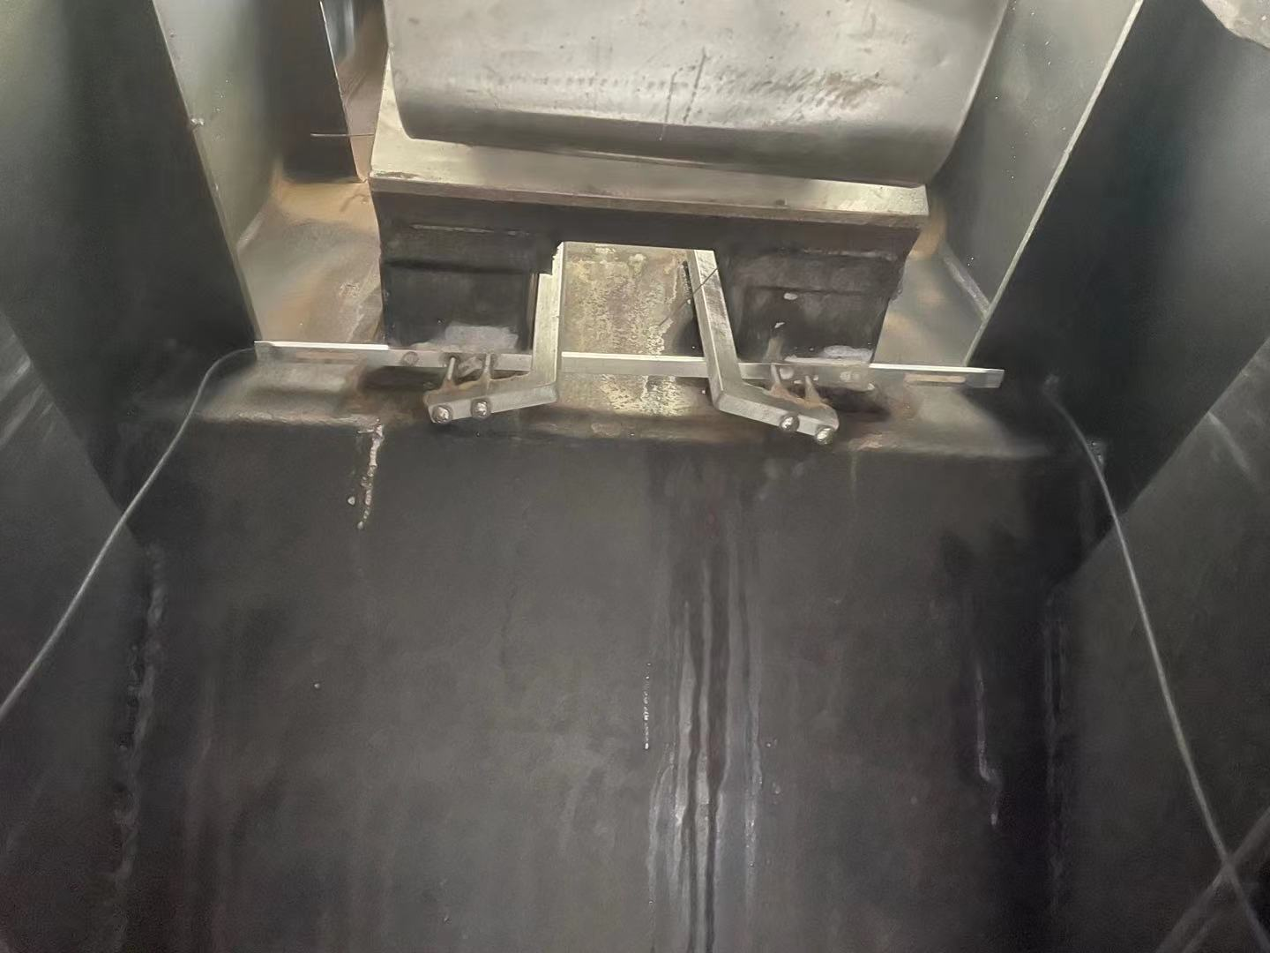
项目展示
4
整体部署
传感器安装部署
图1：电解槽上部 图2：电解槽下部 图3：电解槽传感器安装位置

Slide 9
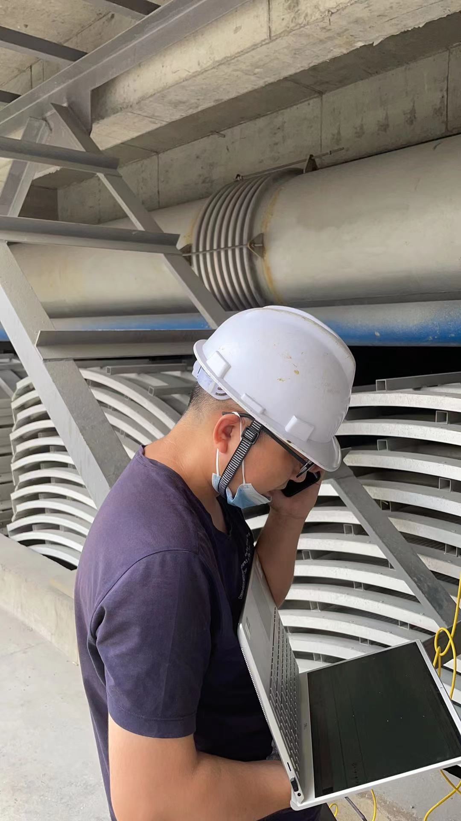
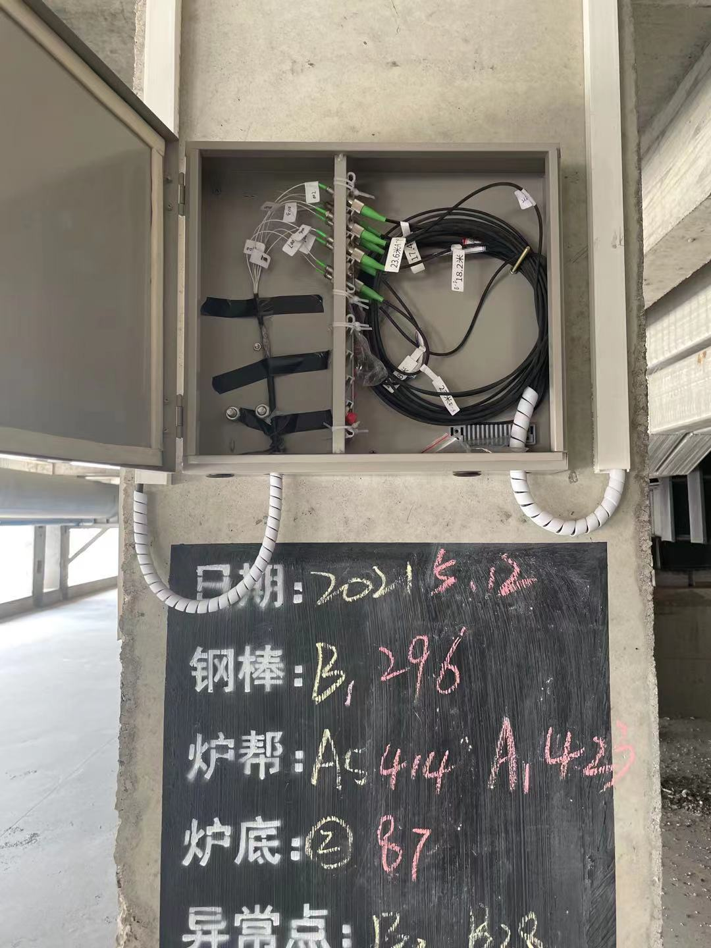
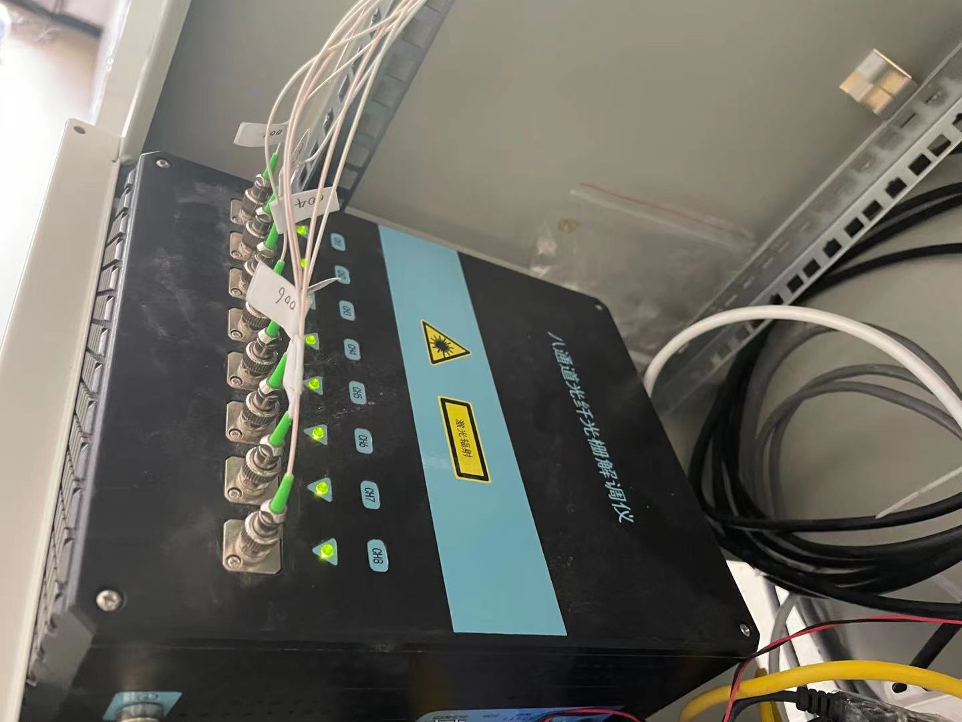
项目展示
4
整体部署
系统调试
图1：通信调试 图2：分纤系统调试 图3：信号数据借解调

Slide 10
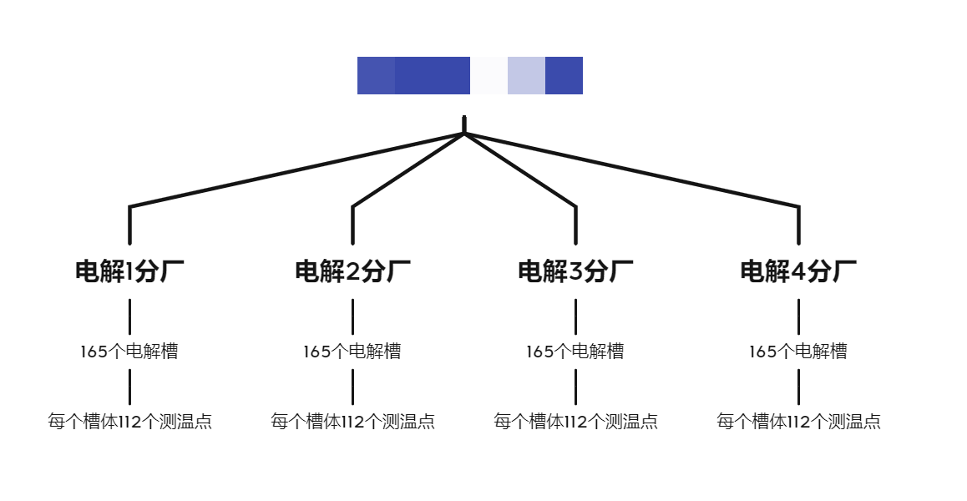
项目展示
4
传感器部署
铝厂

Slide 11
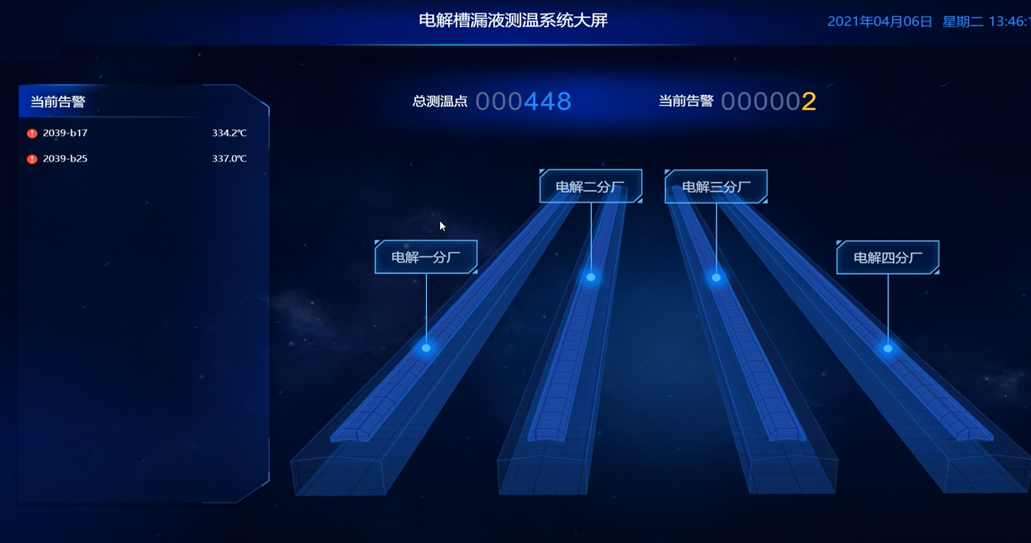
项目展示
4
中控大屏

Slide 12
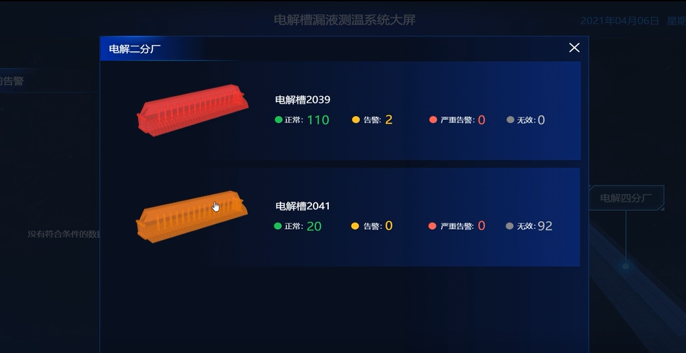
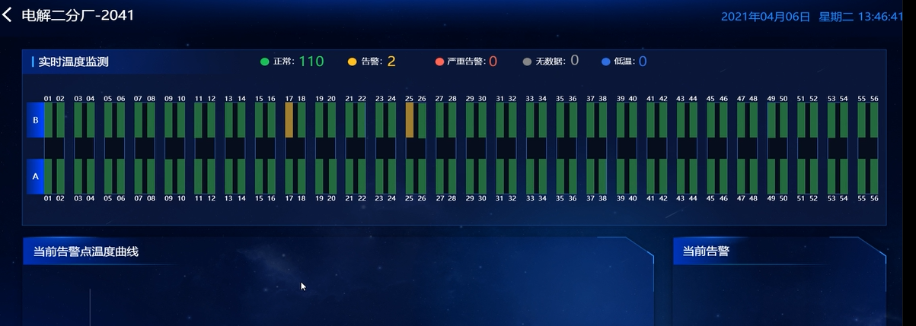
项目展示
4
中控大屏
系统可切换到任一槽体重点监测，

Slide 13
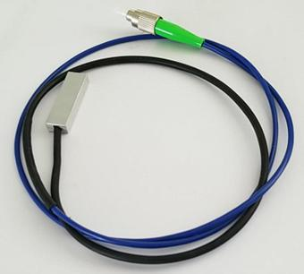
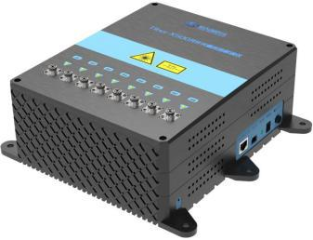
光纤传感
1
光纤传感产品目录
产品介绍
Aut S100 法珀腔工业压力传感器
Aut S500 光纤光栅高灵敏度温度传感器
Aut S500 光纤光栅高灵敏度温度传感器
Aut S700 光纤光栅加速度传感器
Aut S1000 光纤分布式传感
Aut X100 白光干涉法珀腔解调仪
Aut X300/X500 光纤光栅解调仪
公司名称
具体指标参数详见资料单

Slide 14













Partnership

